Slide 1

Budget 2014
Cadre budgétaire
10 Jun 2014 GenMaj VAN DER AUWERA

Slide 2
Sommaire
Le cadre général
  Les défis du Gouvernement
  Les efforts de la Défense
Le budget de la Défense en 2014
  Limitations budgétaires
  Mesures

Slide 3
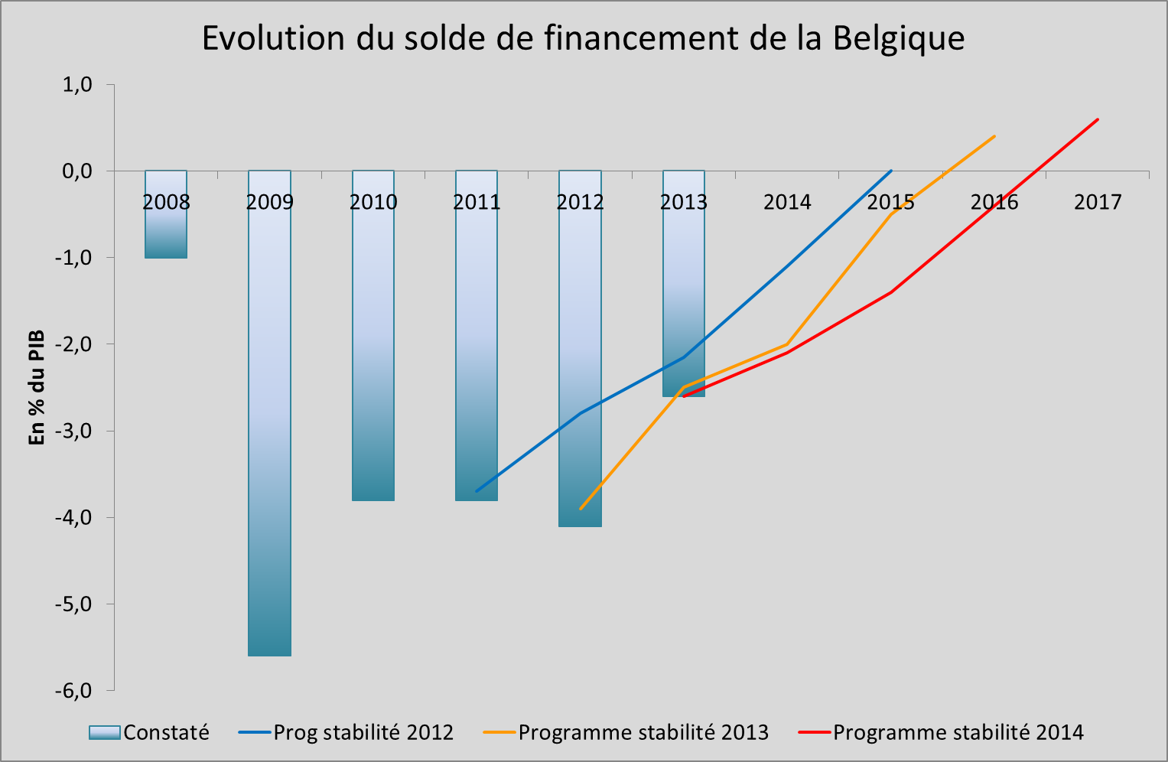
Le cadre général
Les défis du gouvernement (I)
Depuis 2009, la Belgique, comme d’autres
membres de l’Union européenne,
est tenue de réduire son déficit budgétaire…

Slide 4
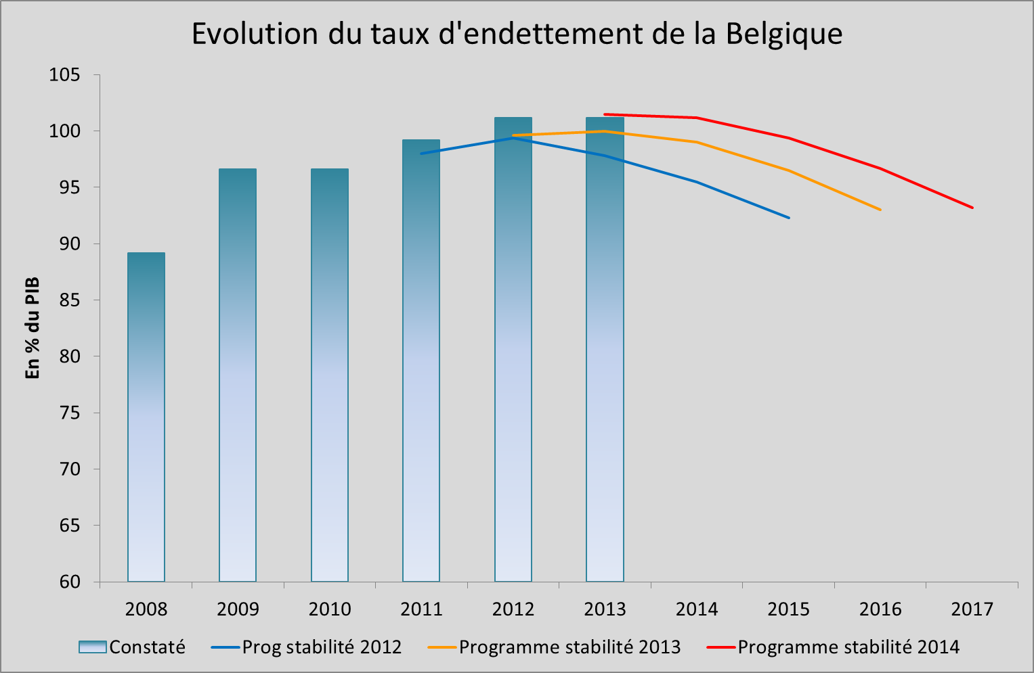
Le cadre général
Les défis du gouvernement (II)
… ainsi que son taux
d’endettement

Slide 5
Le cadre général
Les défis du gouvernement (III)
Contenir le volume des dépenses publiques en veillant à ne pas compromettre la reprise économique
5%
9%
26%
60%

Slide 6
Le cadre général
La part de la Défense …
Jusqu’à présent, la Défense a, plus que d’autres départements, contribué à l’effort d’économie

Slide 7
Le budget 2014
Efforts Défense
Elaboration budget ➔ Plafond à respecter
Mesures: H/jr au même niveau que 2013
Crédits de maintenance: -5%
Impact PdV F-16
Finalisation budget ➔ Coupure
Mesures: Petits investissements
Infra investissements
145 M€ *
Exécution budget ➔ Blocage crédits
2% Pers, 15% Fonct, 20% Invest
Impossible sans:
Reventilation blocages & Plan d’action
Libération moyens paiement factures
* Crédits de liquidation

Slide 8
Le budget 2014
Mesures (1/3)
Les principes
  La Défense respectera ses obligations d’employeur, ses obligations contractuelles et ses obligations internationales.
  Pas d’impact sur le recrutement
  Les activités du core business seront autant que possible préservées :
    Opérations
    Entraînement ➔ mais impact inévitable

Slide 9
Le budget 2014
Mesures (2/3)
  Entraînement
    Limitation du nombre de jours de manœuvre
    Limitation du plan de vol et du plan de navigation
  Les dépenses de fonctionnement
    Les frais de subsistance seront réduits au strict minimum
      Usage des infrastructures, frais de téléphonie, frais de missions, frais de relations publiques, cours….
    Révision de certains plans de maintenance
    Diminution du stock de carburant

Slide 10
Le budget 2014
Mesures (3/3)
  Dépenses d’investissement
    Travaux d’infrastructure:
      Moins de 40 % des besoins couverts
    Petits investissements
      Moins de 50 % des besoins couverts
    Investissements majeurs
      Limité à 21 M€
      Libération partielle des moyens pour les factures (38,1 M€)
      Report des livraisons pour un montant équivalent imposé
Impact sur la finalisation de la transformation

